Slide 1


ВОЛОНТЁРСКОЕ
ДВИЖЕНИЕ
Лига Молодёжных Инициатив

Slide 2
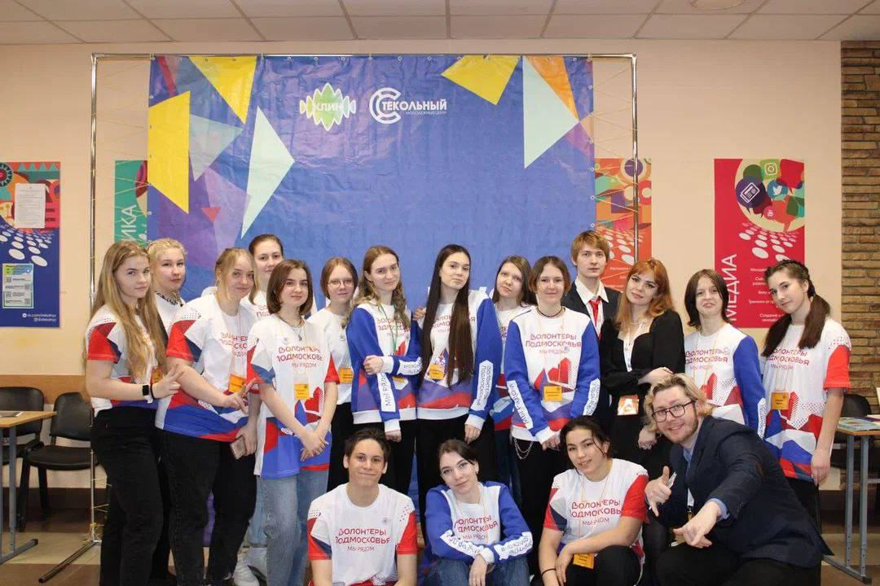

-слаженный дружный коллектив
-единый механизм
-неотъемлемая часть большого и великого
-большая семья
МЫ- это:

Slide 3
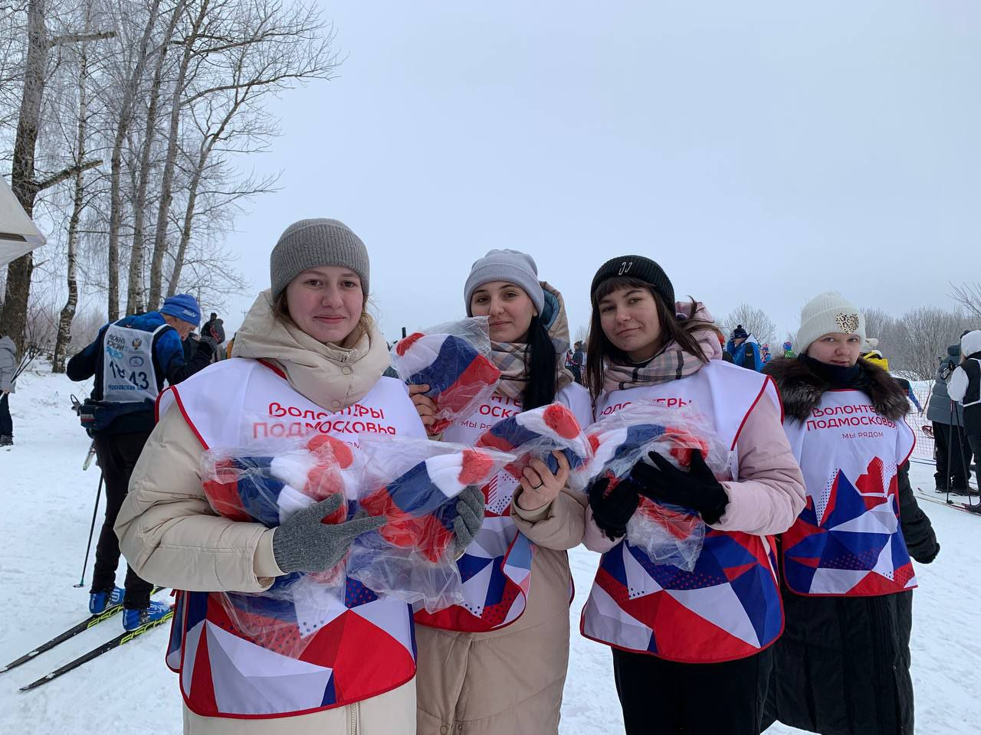
Событийное волонтёрство
Социальное волонтёрство
Культура и искусство
Спорт, ЗОЖ
Патриотика и сохранение исторической памяти
Экология и защита окружающей среды
Медиаволонтёрство
Помощь старшему поколению
Направления

Slide 4
«Зачем?»
5 стимулов стать волонтёром:
Расширение социальных контактов.
Взаимопомощь и саморазвитие.
Карьера.
Незабываемый опыт.
Классные бонусы за свой бескорыстный труд.

Slide 5
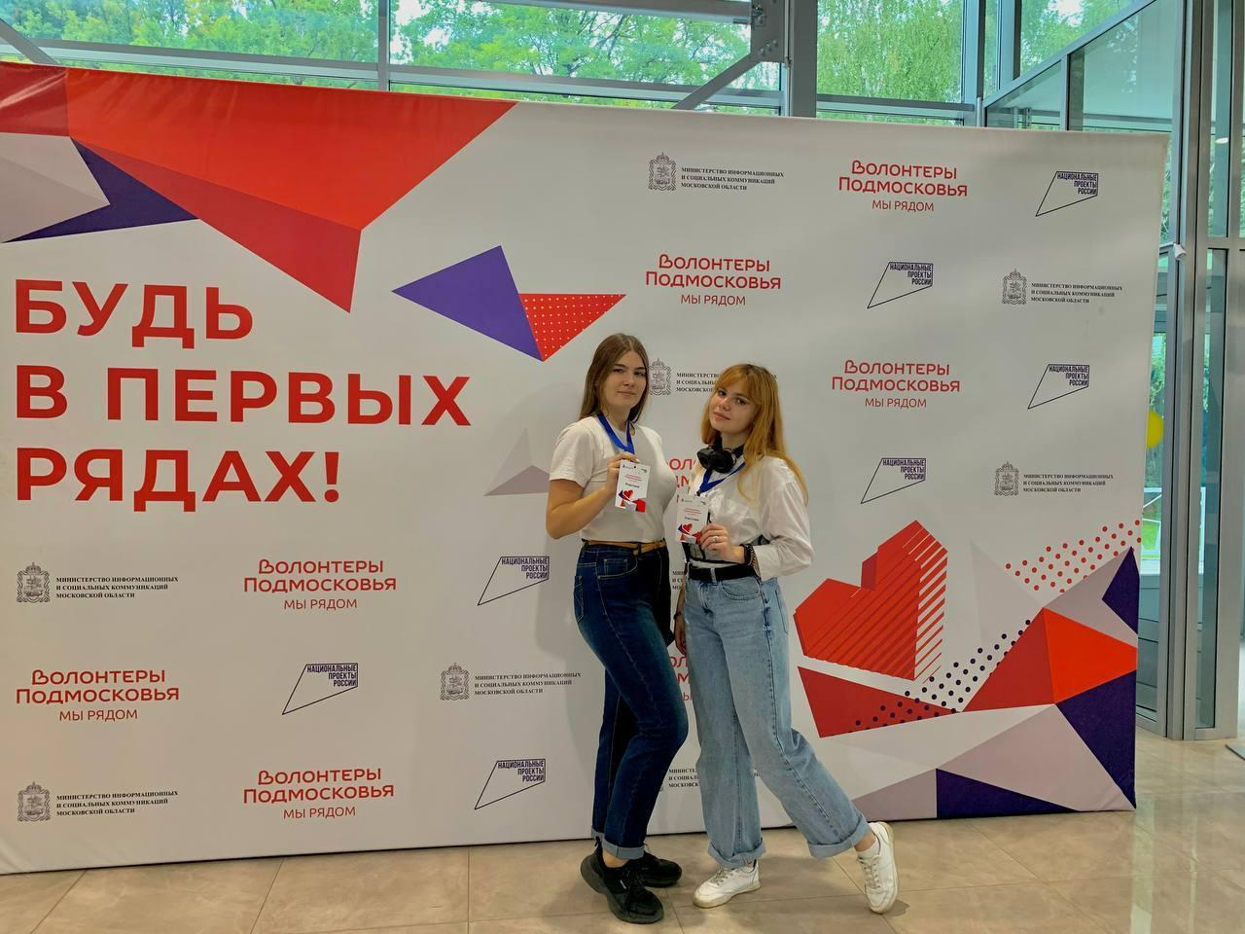
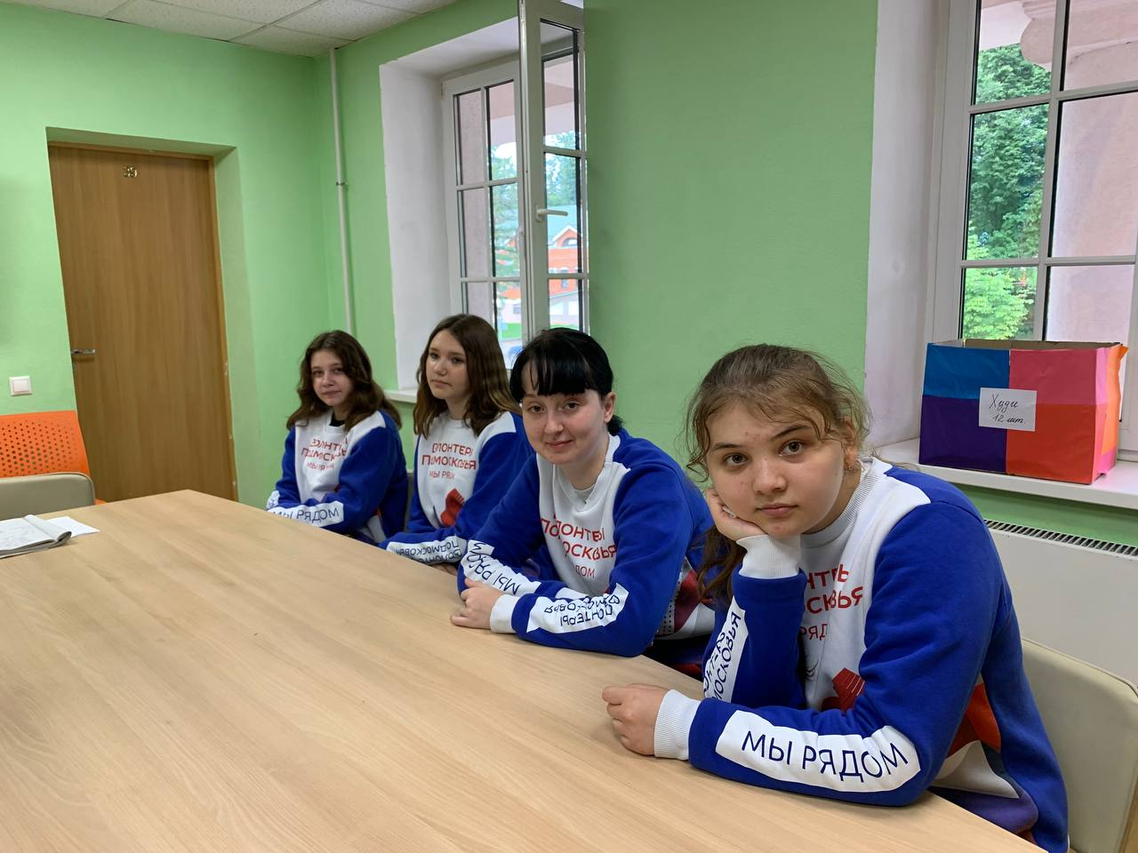
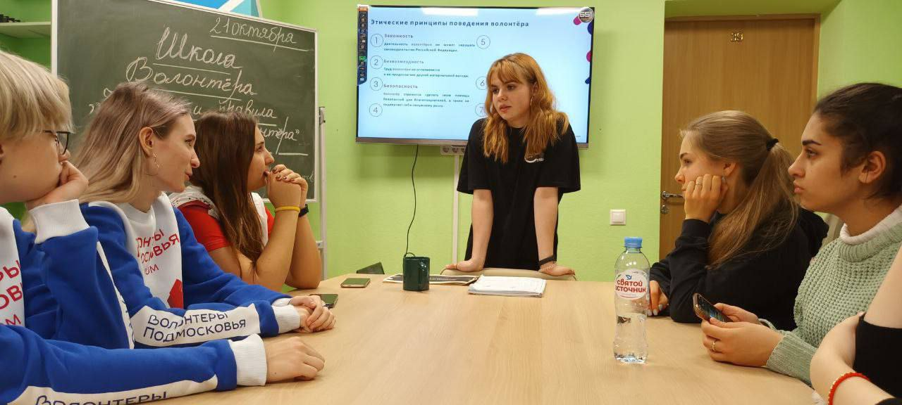
- семинары
-тренинги
-акции
-форумы
-конкурсы
-мастер-классы
- «Школа Волонтёра»
Формы работы

Slide 6
Мы планируем великие дела!
Вовлечённость в волонтёрскую деятельность ребят разных возрастов
Реализация ваших проектов
Информационная поддержка
Обучающие программы
Меры поощрения

Slide 7
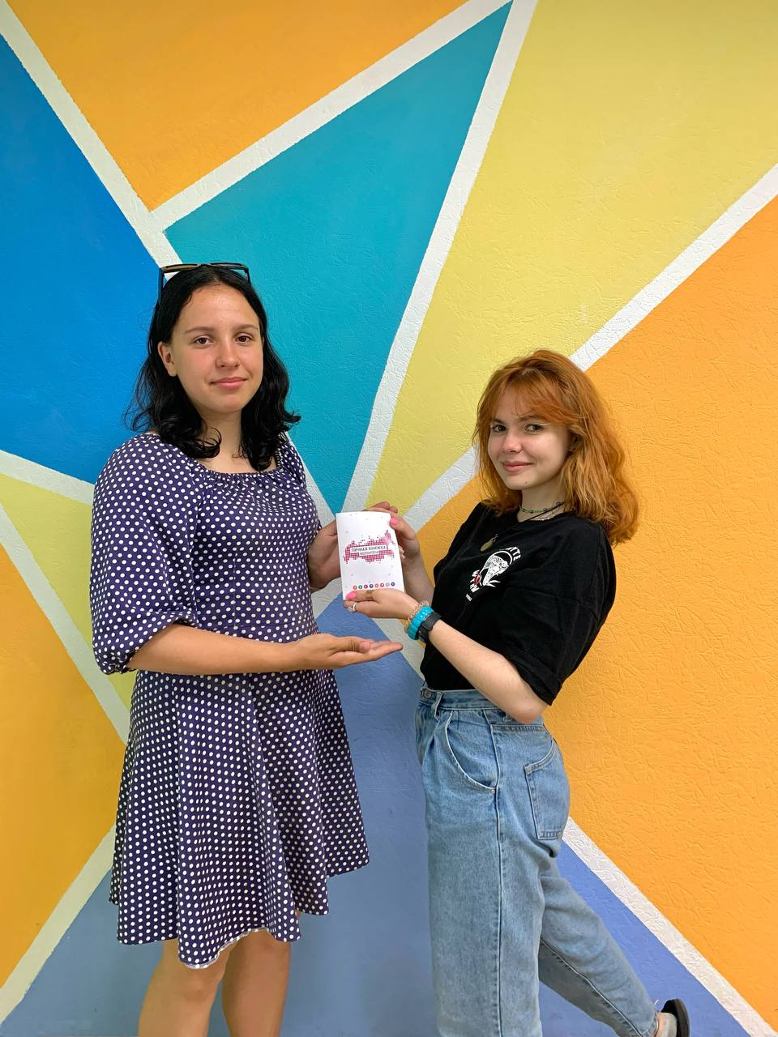
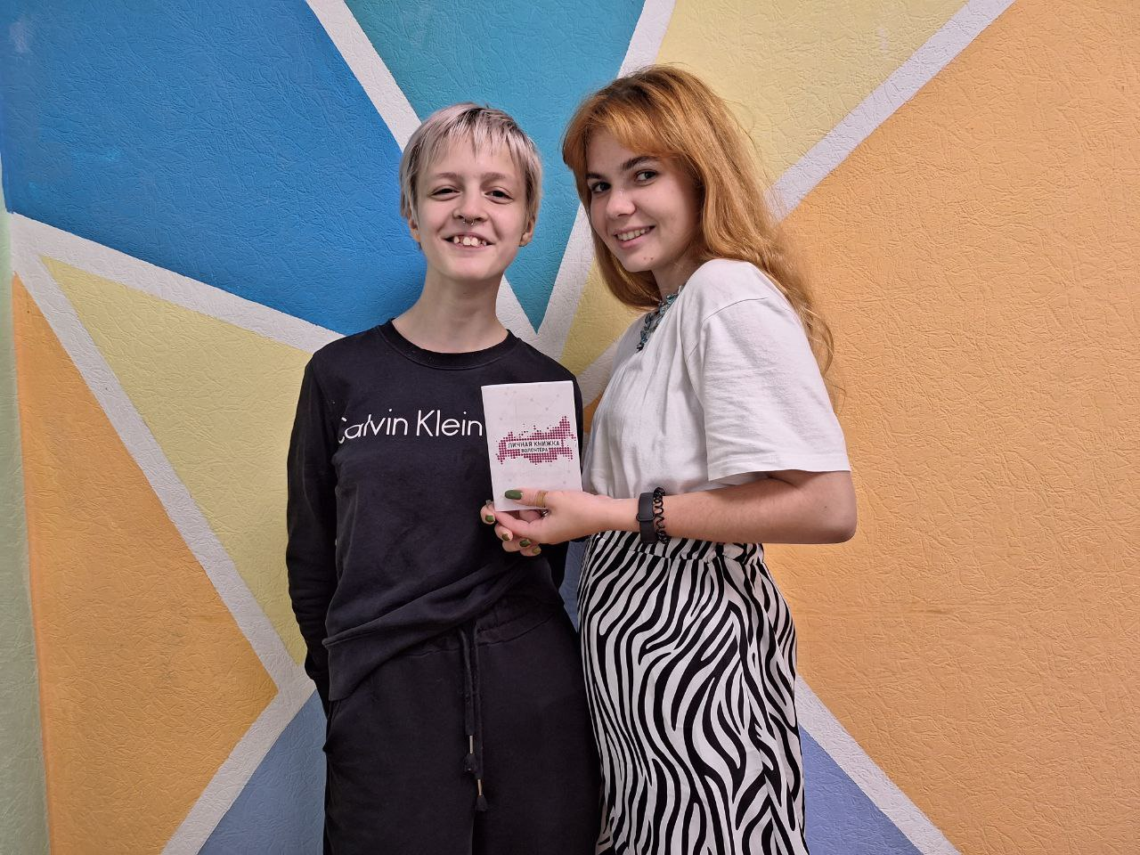
Волонтёрская книжка может стать дополнительной рекомендацией при трудоустройстве, поступлении в вуз или во время конкурса на крупные волонтёрские мероприятия.
Опыт добровольчества называется
«индивидуальным достижением».
Информацию об учёте индивидуальных достижений вуз должен размещать отдельным документом на своём официальном сайте.
Волонтёрская
книжка

Slide 8


-фиксировать свои волонтёрские достижения
-бесплатно обучаться
-искать партнёров
-участвовать в проектных конкурсах и областных мероприятиях
Электронная книжка волонтёра

Slide 9
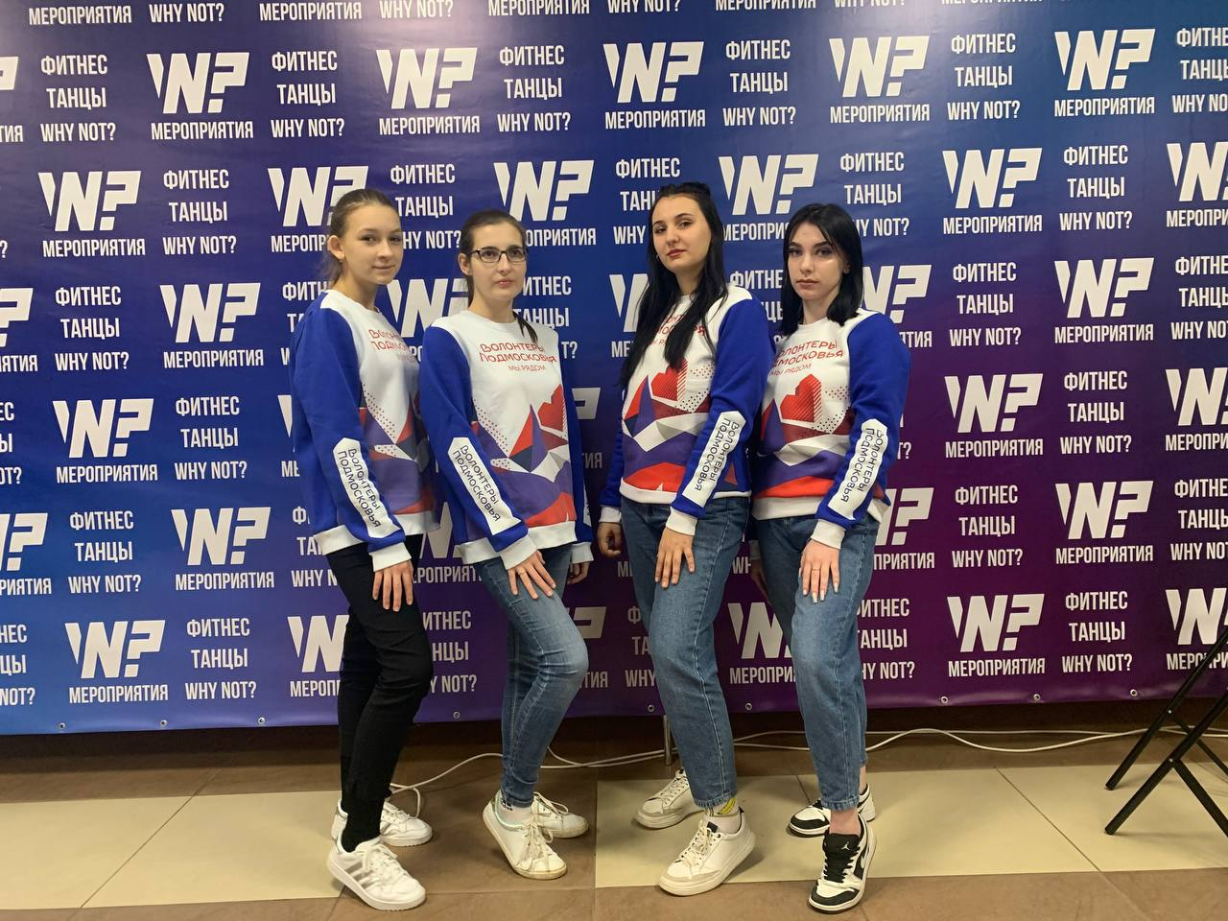
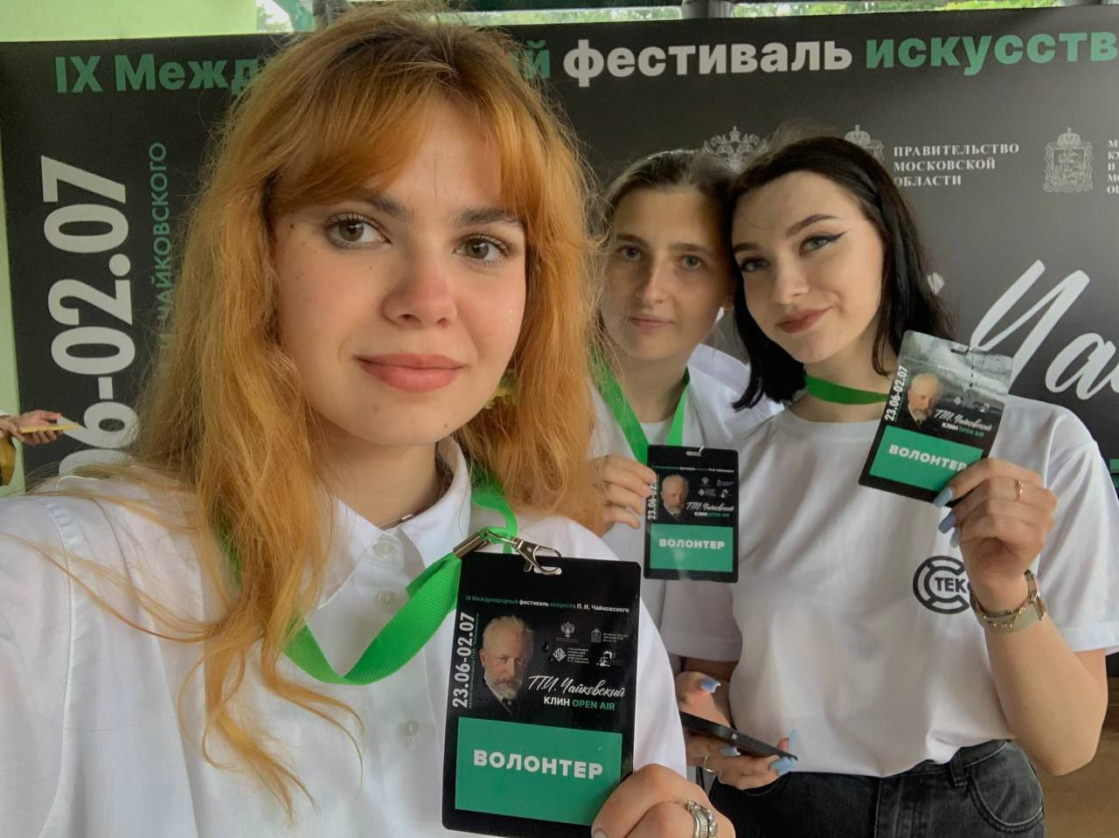
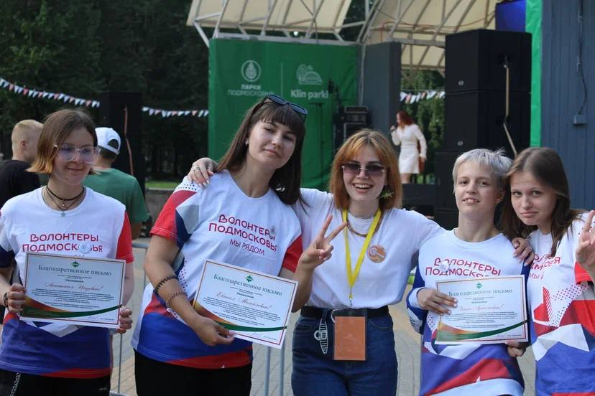
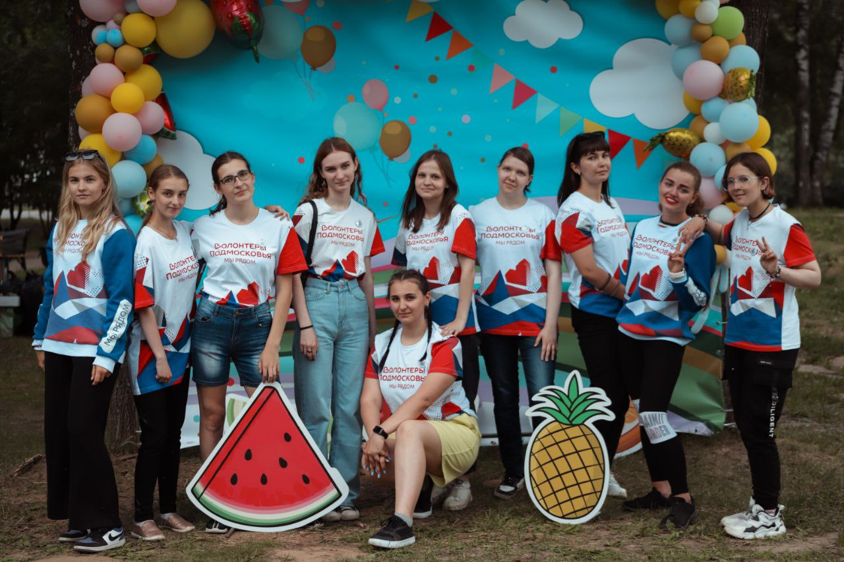
Наши
добрые дела

Slide 10
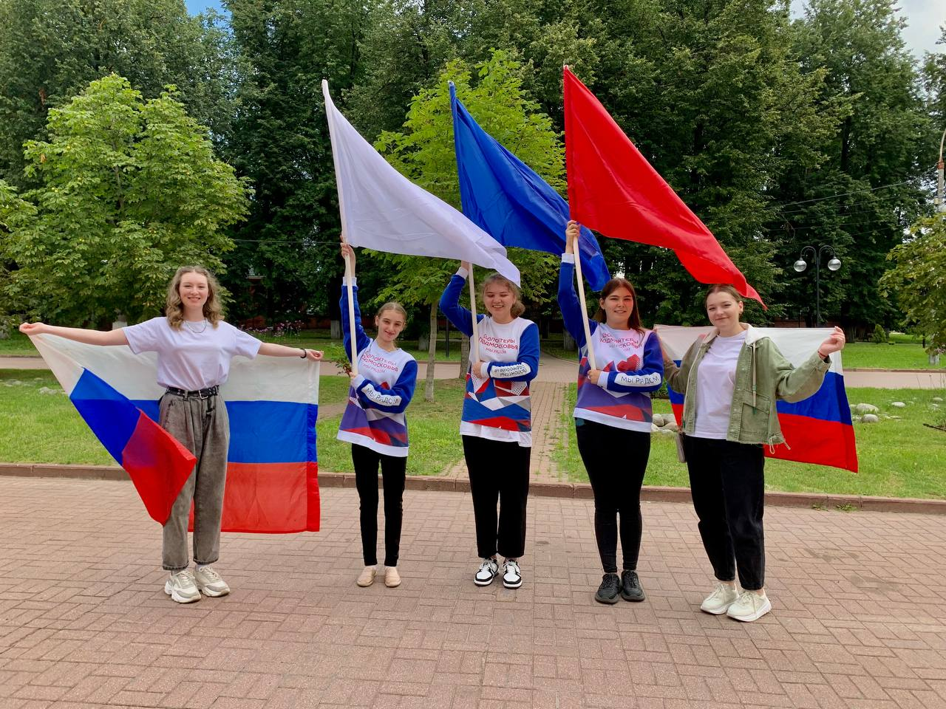
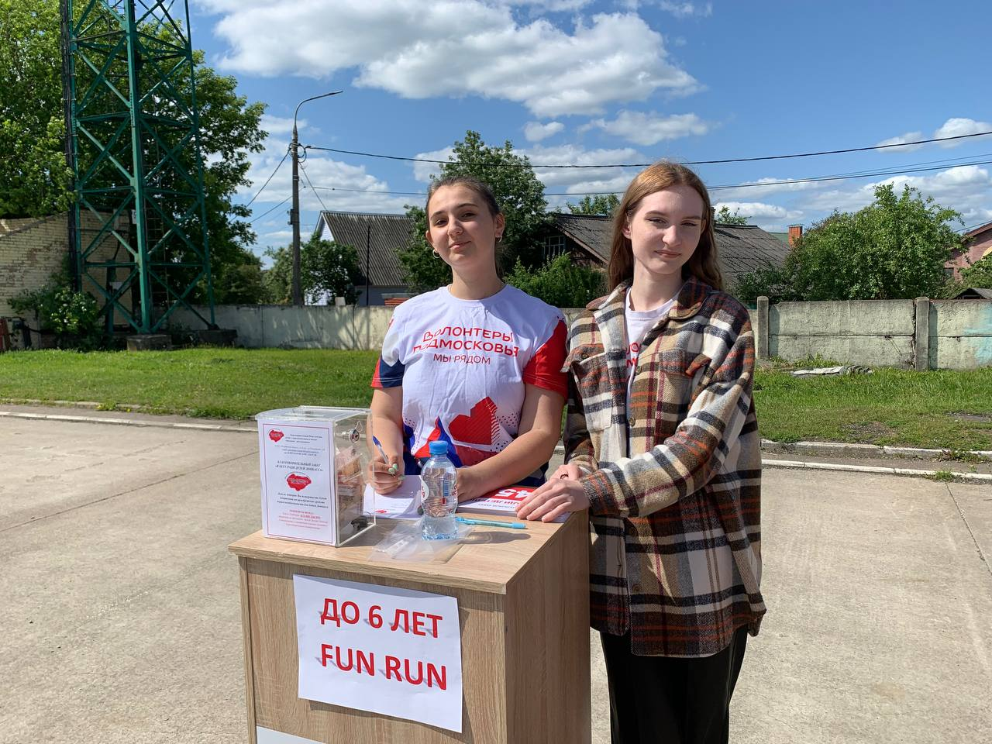
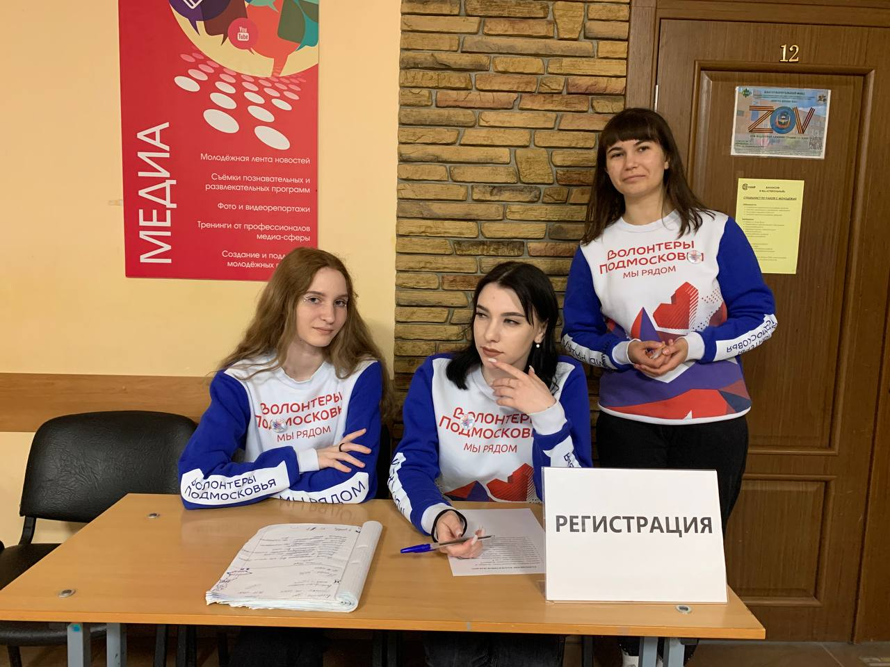
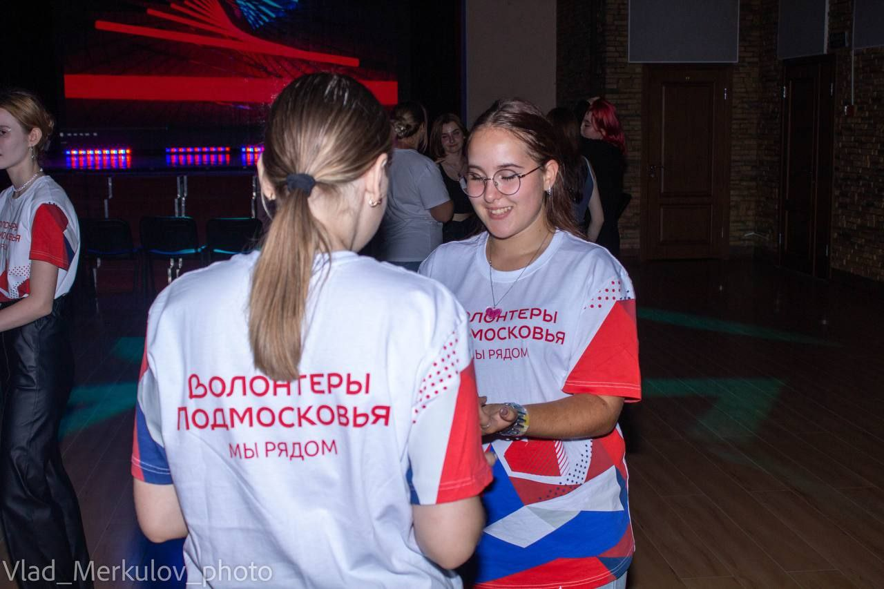
Наши
добрые дела

Slide 11
«Чтобы поверить в добро, надо начать делать его».
Лев Толстой

